Slide 1
RCG 1036
ANATOMIA TOPOGRÁFICA APLICADA À FISIOTERAPIA
Mediastino superior e inferior anterior e posterior
Prof. Dr. Luís Fernando Tirapelli

Slide 2
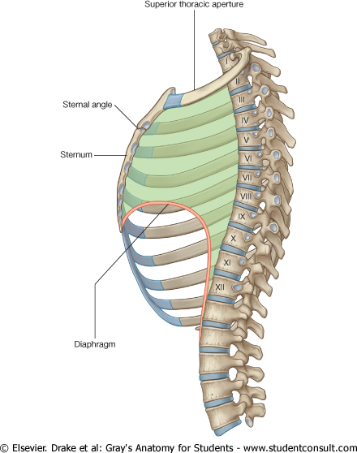
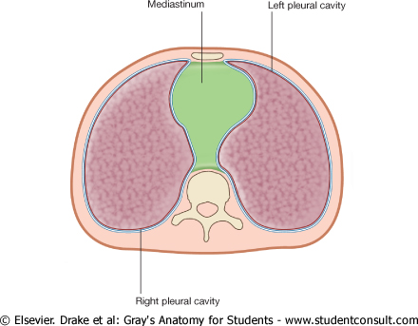
Mediastino
- Limites

Slide 3
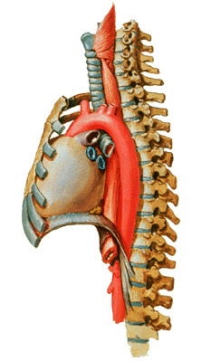
Conteúdo -
Notes:
O mediastino Conteúdo: estruturas viscerais ocas e vasos, unidos por tecido conjuntivo frouxo e gordura. Mobilidade: se acomoda aos movimentos do diafragma, parede torácica, pulmões, coração e pulsação das grandes artérias. Mobilidade: se acomoda aos movimentos do diafragma, parede torácica, pulmões, coração e pulsação das grandes artérias.

Slide 4
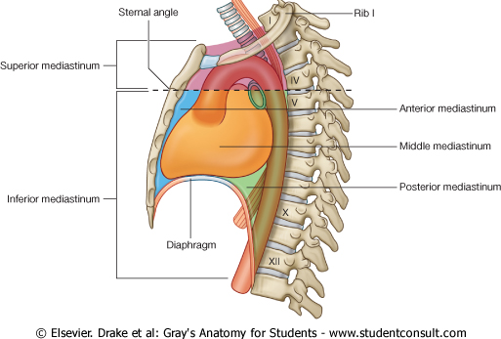
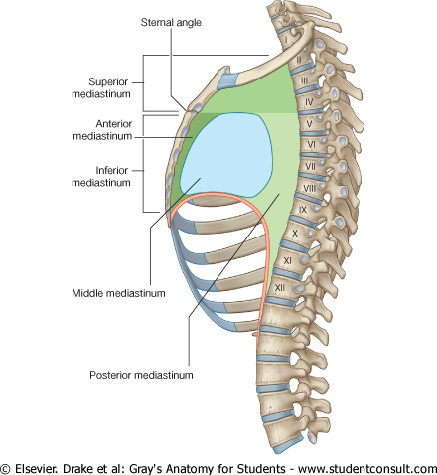
- Divisões:
- Mediastino superior
Ângulo esternal à T4-T5
- Mediastino inferior:
Anterior.
Médio.
Posterior.

Slide 5
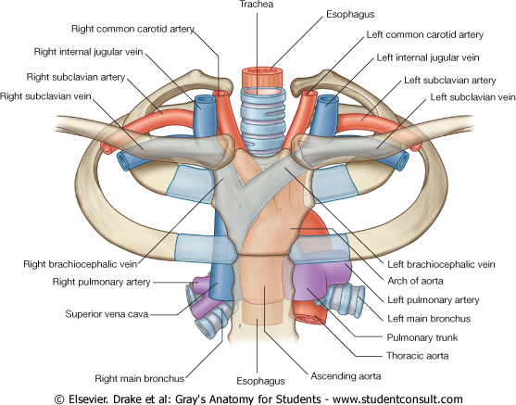
1. Mediastino Superior Limites Conteúdo
Notes:
Conteúdo: timo, vasos (vv. braquiocefálicas, v. cava superior, arco aórtico e ramos), nn. vagos e frênicos, vasos pericardicofrênicos, n. laríngeo recorrente esquerdo, plexo cardíaco de nervos, traquéia, esôfago, ducto torácico, v. ázigos, v. ázigos acessória, v. intercostal superior esquerda, vasos intercostais posteriores, nn. Intercostais e mm. pré-vertebrais.

Slide 6
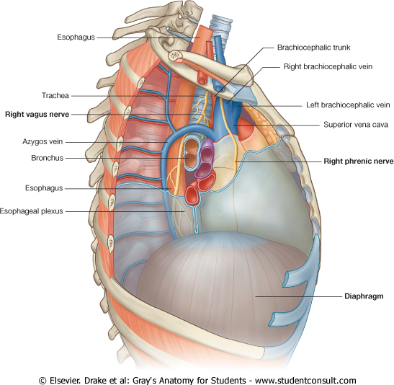
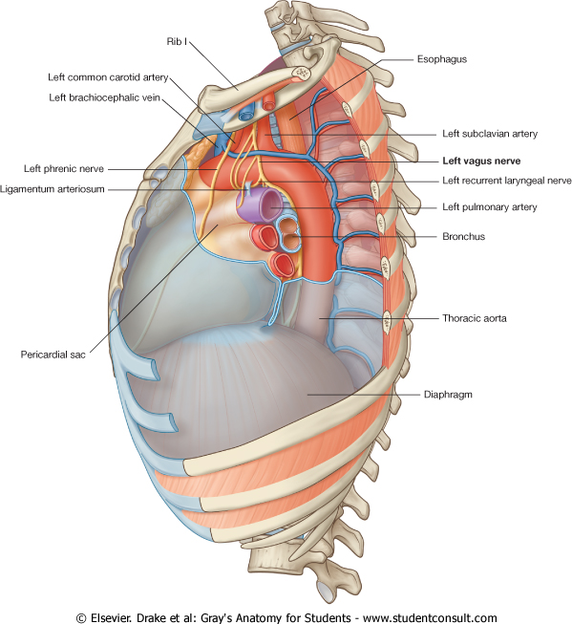
CROÇA DA V. ÁZIGOS
ARCO AÓRTICO
PEDÍCULO PULMONAR
N. FRÊNICO – ANTERIOR
N. VAGO - POSTERIOR

Slide 7
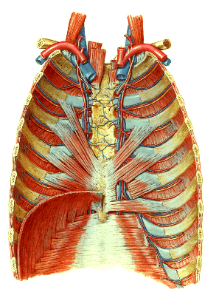
2. Mediastino Inferior 2.1.Anterior
Limites
Conteúdo

Slide 8
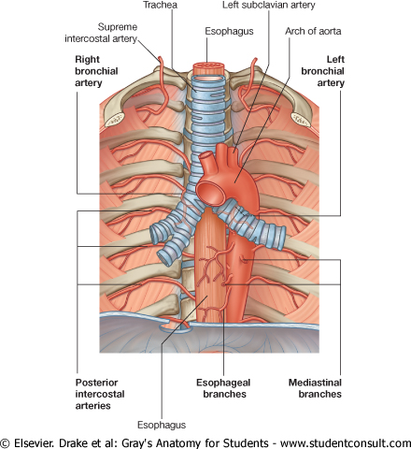
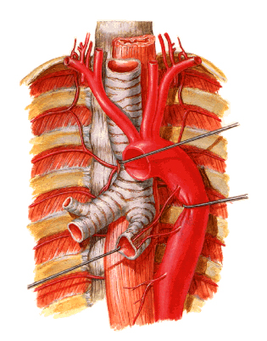
2.Mediastino Inferior 2.2. Posterior Aorta torácica

Slide 9
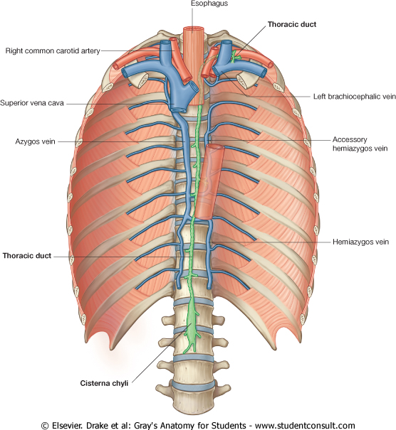
Sistema ázigos Ducto torácico Troncos simpáticos

Slide 10
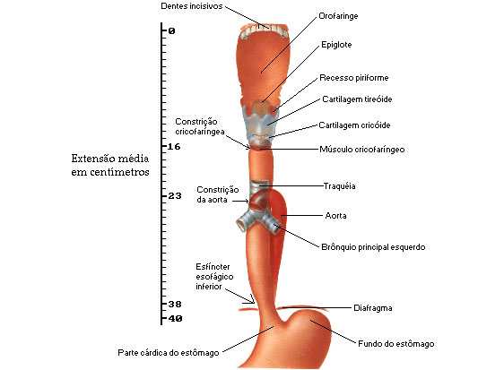
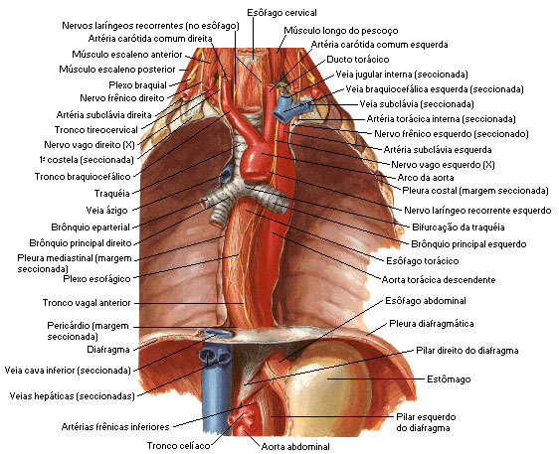
Traquéia: semi-anéis de cartilagem e ligamentos anulares.
Esôfago: constricções

Slide 11
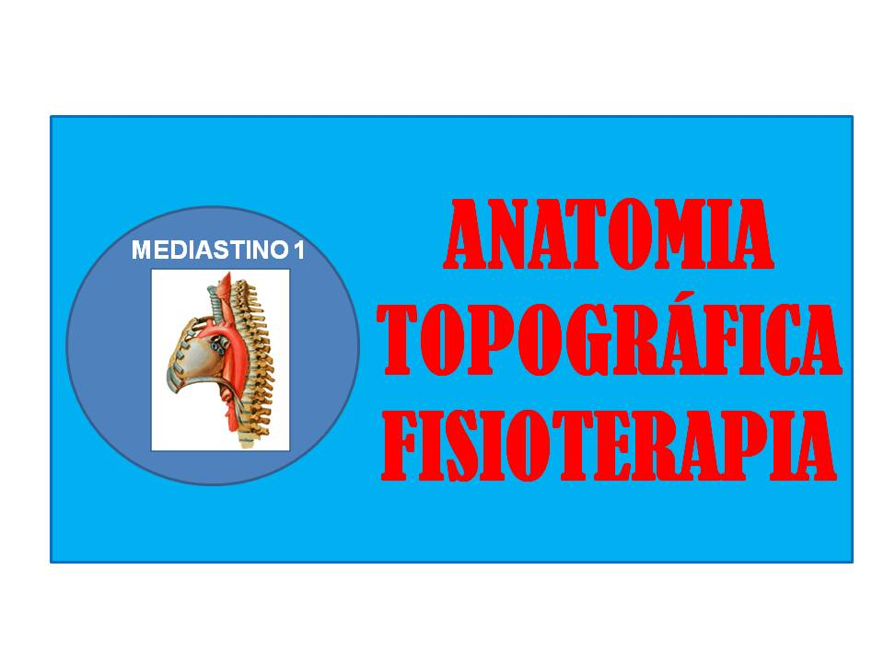
RESUMO
Mediastino: localização e divisões;
Mediastino superior e conteúdo;
Mediastino anterior e conteúdo;
Mediastino posterior e conteúdo.

Slide 12
REFERÊNCIAS BIBLIOGRÁFICAS
Aumüller, G. Anatomia. 1ª ed, Rio de Janeiro: Guanabara Koogan S.A., 2009.
Drake, R.L., Vogl, W., Mitchell, A.W.M. Gray׳s. Anatomia para estudantes.
1ª ed. Rio de Janeiro: Elsevier Editora Ltda, 2005.
Gardner, Gray e O׳Rahilly. Anatomia.
4ª ed, Rio de Janeiro: Guanabara Koogan S.A., 1978.
Gray׳s. Anatomia. A base anatômica da prática clínica. 40ª ed. Rio de Janeiro: Elsevier Editora Ltda, 2010.
Moore, K.L.; Dalley, A.F. Anatomia orientada para a clínica.
6ª ed, Rio de Janeiro: Guanabara Koogan S.A., 2011.
Snell, R.S. Anatomia clínica para estudantes de medicina. 5ª ed, Rio de Janeiro: Guanabara Koogan S.A., 1999.

